Slide 1




總結
李山河T

Slide 2

壹
贰
叁
肆
順序
匯報
分享
展望
告辞

Slide 3

章壹
1PPT

Slide 4
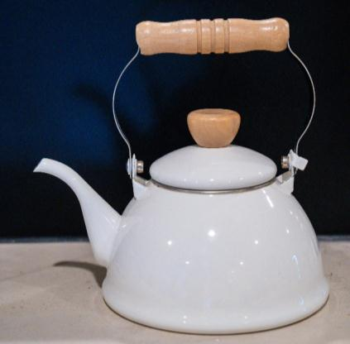
2021年参与了如下项目
巴西网约车
智能电批
银行存储柜
气体监测管理App
中星快充Android
宠物机小程序 API开发
工程监测App

Slide 5
章贰
1PPT
分享一些在工作过程中，经过大量实践对比，得出的好用的工具软件

Slide 6

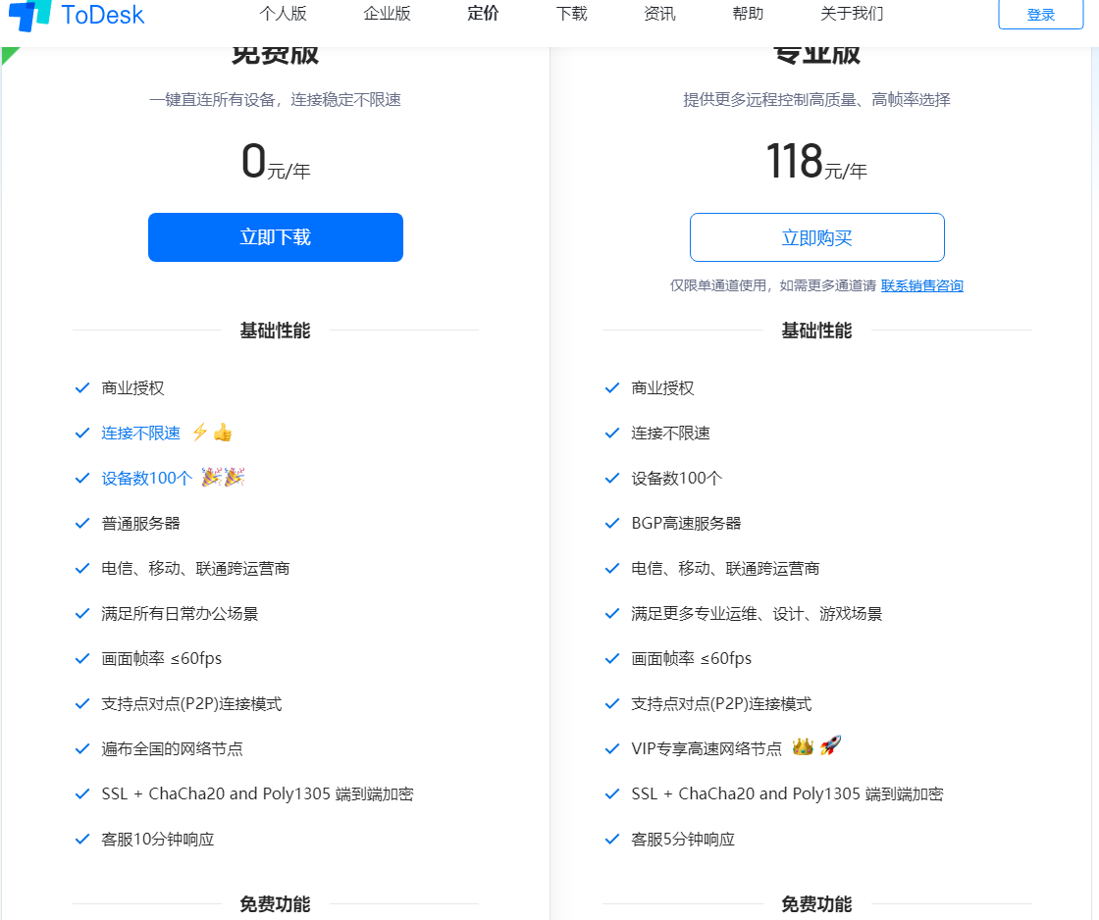
Teamviewer：稳定但限制较多，设备数限制3台
QQ：不稳定
ToDesk:
复杂的工作场景，产生了很多降低工作效率的問題
1、远程开发、远程调试
page

Slide 7
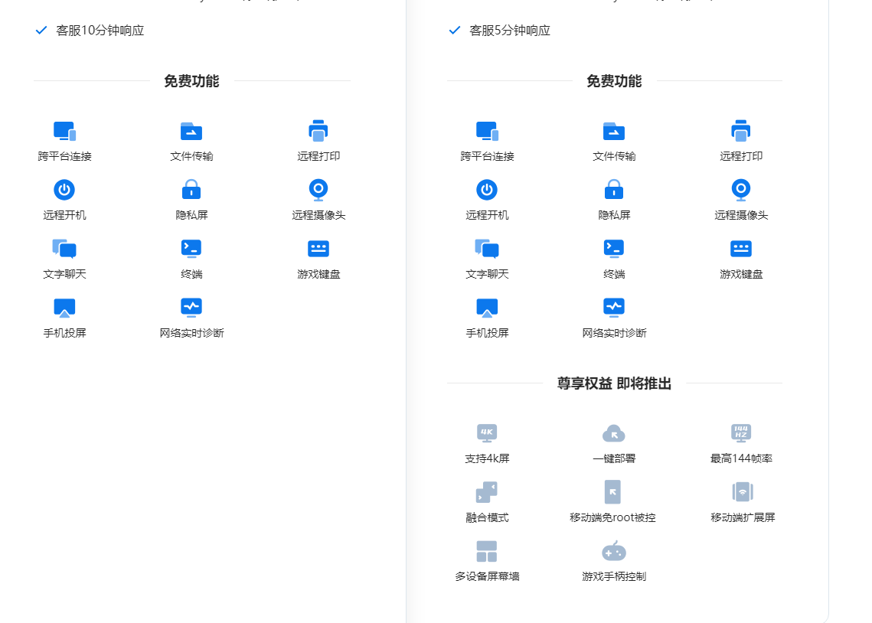
点击输入本栏的具体文字，简明扼要的说明分项内容，此为概念图解，请根据您的具体内容酌情修点击输入本栏的具体文字，简明扼要的说明分项内容，此为概念图解，请根据您的具体内容酌情修点击输入本栏的具体
1PPT

Slide 8
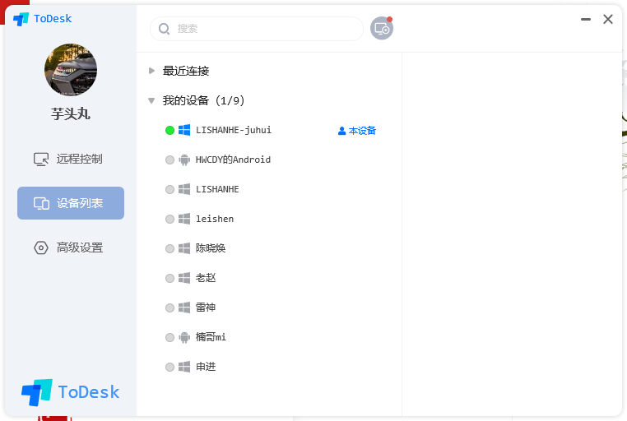
章二
1PPT
点击输入本栏的具体文字，简明扼要的说明分项内容，此为概念图解，请根据您的具体内容酌情修点

Slide 9
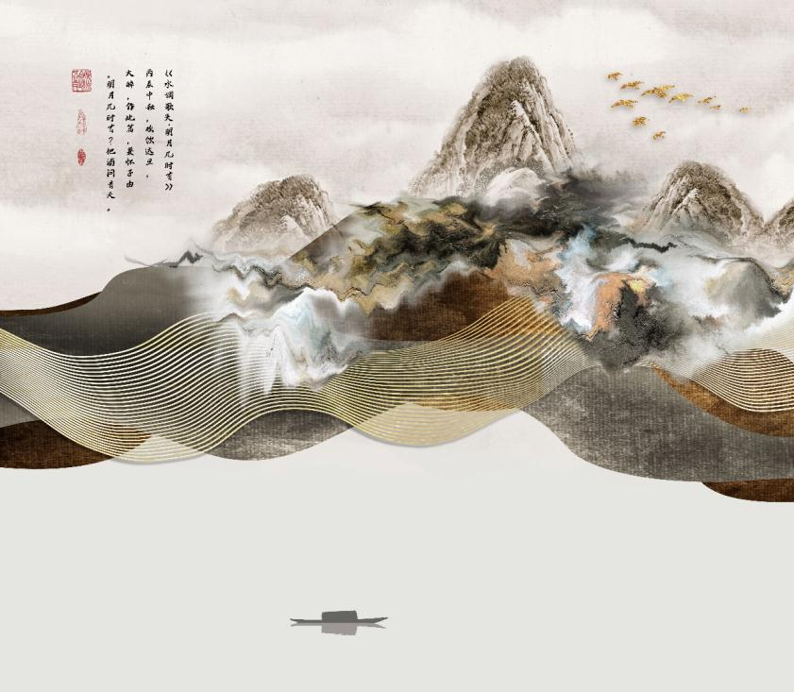

缺陷管理
Madpecker
禅道

Slide 10
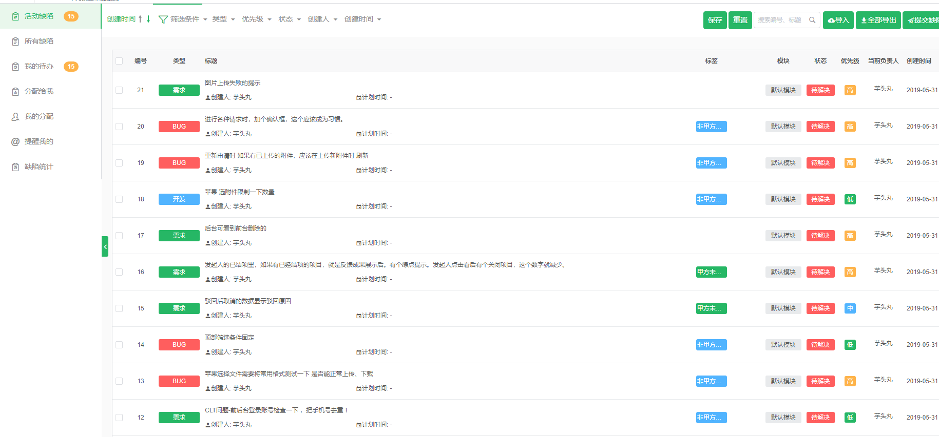
【茶文化】
1PPT
点击输入本栏的具体文字，简明扼要的说明分项内容，此为概念图解，请根据您的具体内容酌情修点击输入本栏的具体文字，简明扼要的说明分项内容，此为概念图解，请根据您的具体内容酌情修

Slide 11
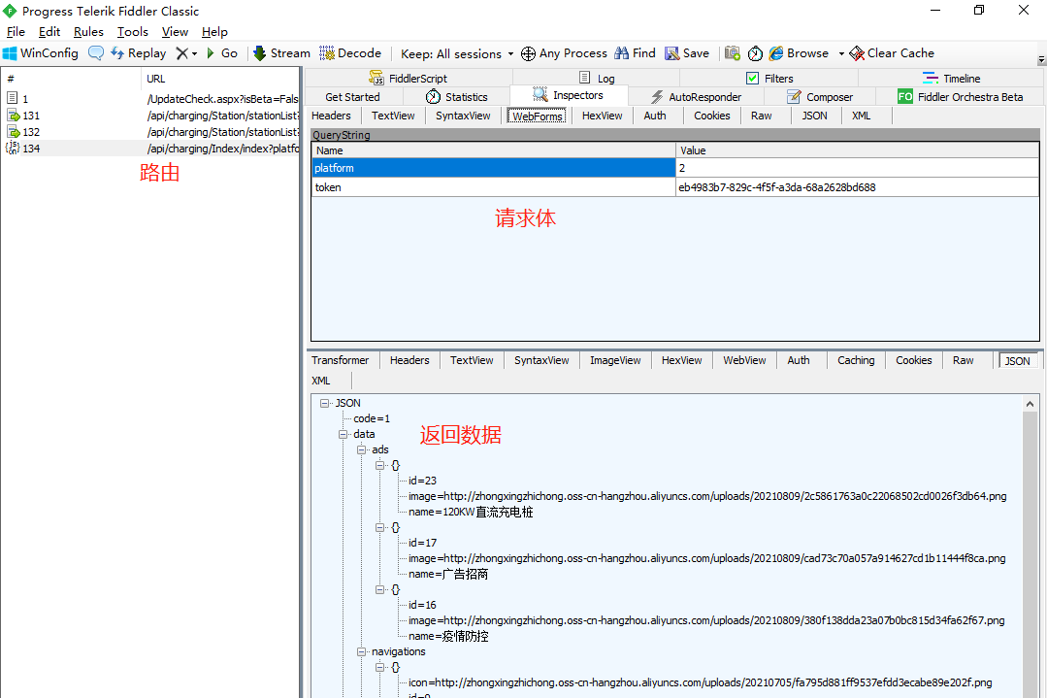
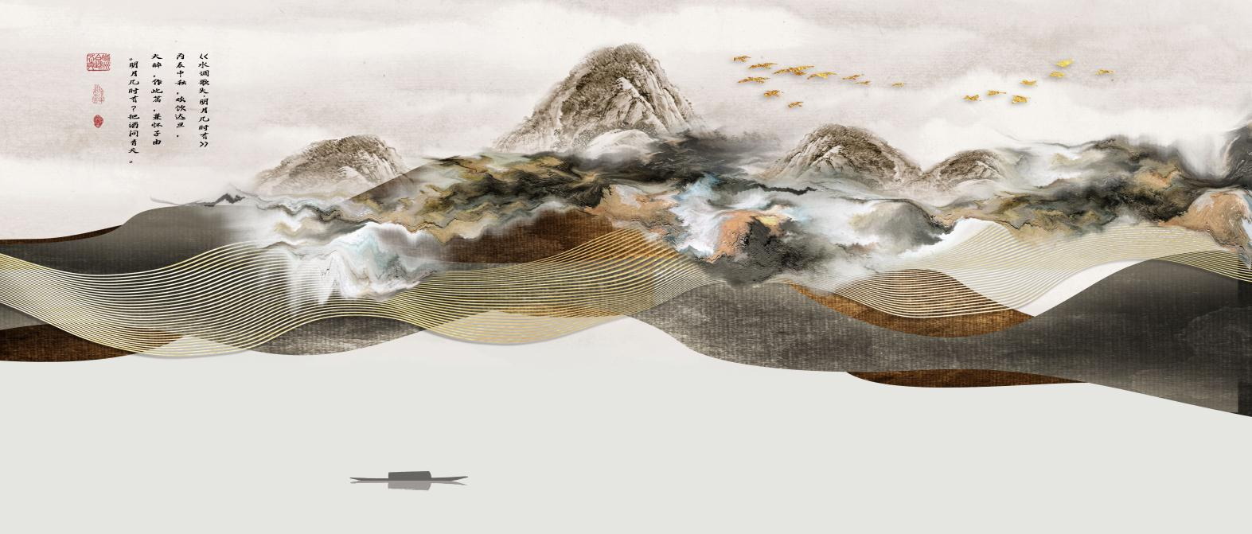
网络请求抓包：目前我们做的移动应用更多，包括小程序、App、H5应用，使用抓包软件可以使我们更直观方便的查看每一个请求
推荐软件 Fiddler Classic，原理简述：将原本使用Wifi或者蜂窝数据联网的设备，网关代理改为我们的计算机（当然要处于同一局域网内），设备发出的请求都通过我们的计算机去转发到原来的host，这样计算机能抓取每一个请求。
1PPT

Slide 12

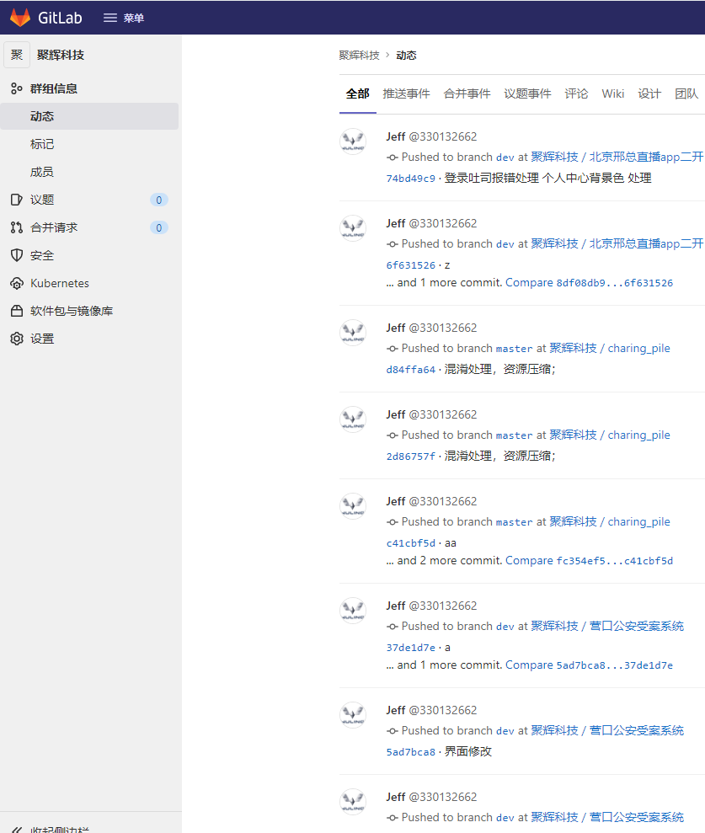
版本库
老生常谈，详细记录每一次提交，程序员的后悔药
推荐 ：维护开源组件：github+gitee 毫无疑问，私有库协作开发，建议 gitlab ，因为gitee最多不过五人，github太慢而且微软说不定啥时候迫于压力把我们的源码卖给美利坚政府 ；其他的gitee、coding.net 比较不稳定或者小众，不推荐；
为保护源码，一般在企业内服务器自建私有部署版本库
1PPT

Slide 13

宝塔运维
(https://www.bt.cn/)，功能强大，我已在2019年在同事之中大力推荐，舍不得买服务器可以本地用虚拟机安装centos体验一下

Slide 14
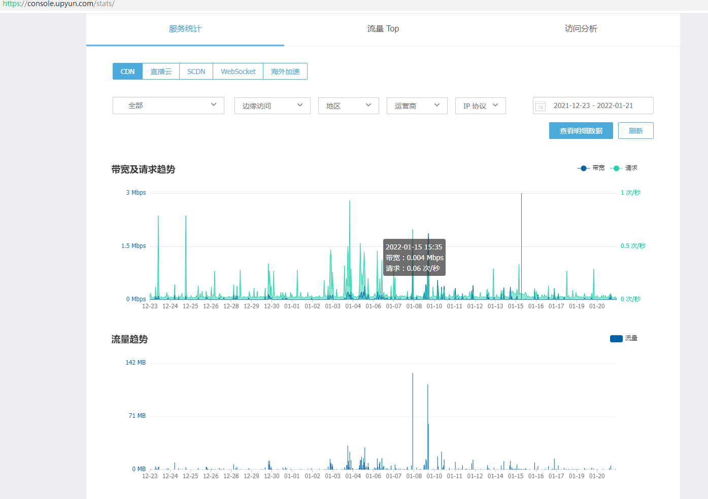

尽量使用[CDN] ，内容缓存，访问提速，防御部分攻击，前几年我有几个站点频繁遭遇getshell
漏洞攻击，使用CDN做中转之后，被攻击频率低了很多；其后我采用了宝塔运维中的免费防火墙，
站点就没再被成功攻破过
CDN
1PPT

Slide 15
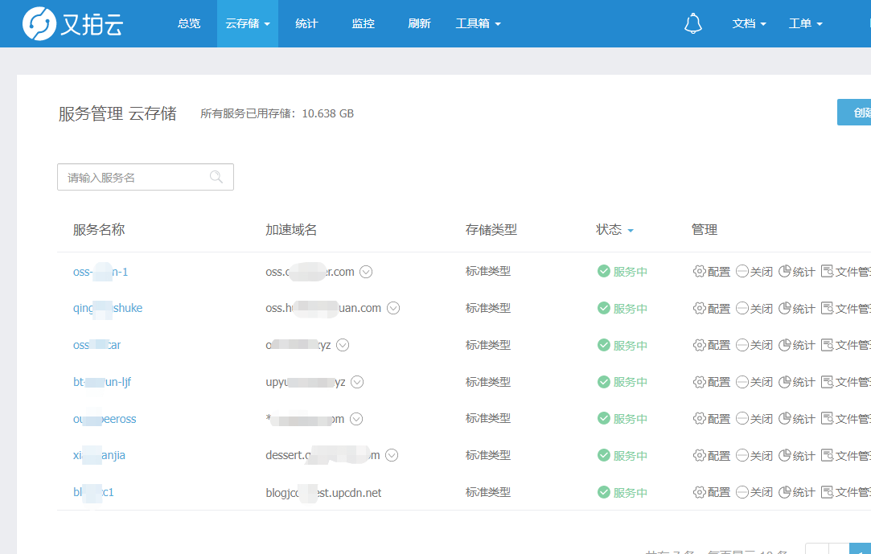

关于云存储
一定要使用[云存储]([又拍云控制台](https://console.upyun.com/register/?invite=rJcvqZikr))，不要想着内容多的时候增加硬盘，因为增加硬盘的时候不是已扩容的形式增加，而是一个新的分区

Slide 16



Dokit
滴滴集团开源的 ，值得拥有的APP研发助手一站式解决方案 ios、flutter、小程序都可用
PPT模板 http://www.1ppt.com/moban/

Slide 17

点击输入本栏的具体文字，简明扼要的说明分项内容，此为概念图解，请根据您的具体内容酌情修点击输入本栏的具体文字，简明扼要的说明分项内容，此为概念图解，请根据您的具体内容酌情修
1PPT

Slide 18

每天逛逛社区 ，看看一线城市的同行在用什么，遇到什么问题，有什么新技术、新组件
1- 综合社区 https://learnku.com/ ， https://segmentfault.com/
美团技术 https://tech.meituan.com/ ，其他整理 ： https://zhuanlan.zhihu.com/p/354403878
同时也建议自己维护一个博客，可以用简书类的站点，也可以自己部署
1-wordpress，[托管](https://wordpress.com/zh-cn/[WordPress.com：]
(https://wordpress.com/zh-cn/)) 或 [私有部署](https://cn.wordpress.org/)
2-[hexo](https://hexo.io/)
3-艺高人胆大：[织梦](http://www.dedecms.com/) ，不怕漏洞，不用二开。

Slide 19
章三
2022年做点啥？

Slide 20

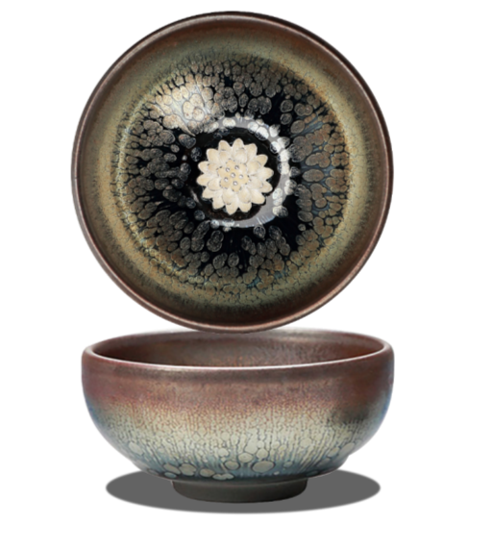
先回顾一下2020年对2021年做的工作计划：
很显然，计划要搁置的事情搁置了，
准备学的东西也搁置了，因此将 2022年的目标定为：Android客户端性能优化、
界面还原度更高，崩溃率更低。

Slide 21
章四
1PPT
点击输入本栏的具体文字，简明扼要的说明分项内容，此为概念图解，请根据您的具体内容酌情修点

Slide 22
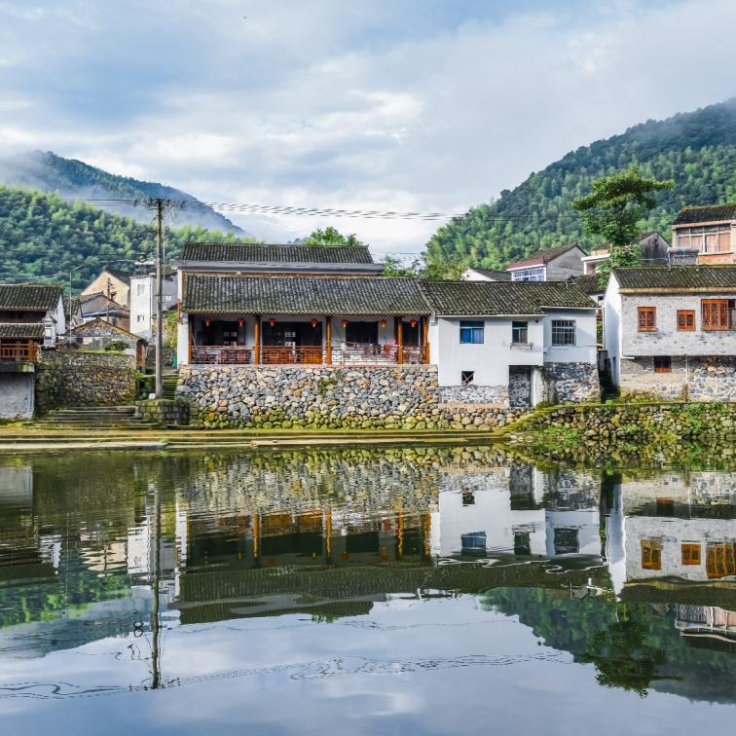
点击输入本栏的具体文字，简明扼要的说明分项内容，此为概念图解，请根据您的具体内容酌情修点击输入本栏的具体文字，简明扼要的说明分项内容，此为概念图解，请根据您的具体内容酌情修
点击输入本栏的具体文字，简明扼要的说明分项内容，此为概念图解
古风

Slide 23
点击输入本栏的具体文字，简明扼要的说明分项内容，此为概念图解，请根据您的具体内容酌情修点击输入本栏的具体文字，简明扼要的说明分项内容，此为概念图解，请根据您的具体内容酌情修
1PPT

Slide 24

【古风】
点击输入本栏的具体文字，简明扼要的说明分项内容，此为概念图解，请根据您的具体内容酌情修点击输入本栏的具体文字，简明扼要的说明分项内容，此为概念图解，请根据您的具体内容酌情修

Slide 25

点击输入本栏的具体文字，简明扼要的说明分项内容，此为概念图解
古风
点击输入本栏的具体文字，简明扼要的说明分项内容，此为概念图解
古风
1PPT
1PPT

Slide 26
再会
李山河

